Slide 1


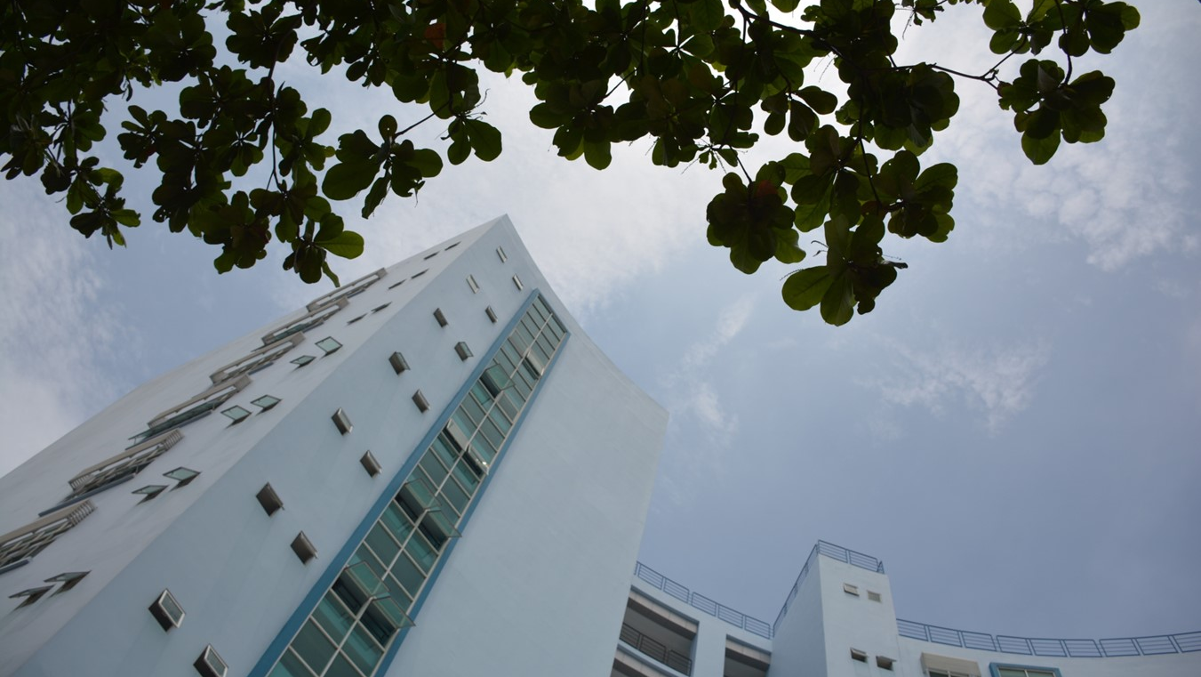



Trường Đại học Công nghệ Thông tin – Đại Học Quốc gia Tp. Hồ Chí Minh
KHOA MẠNG MÁY TÍNH VÀ TRUYỀN THÔNG
BÁO CÁO
KHÓA LUẬN TỐT NGHIỆP
Phát triển hệ thống giám sát chất lượng nước
cho ao nuôi tôm dựa trên Internet of Things và học sâu
Development of water quality monitoring systems for shrimp culture based on Internet of Things and Deep Learning
Đỗ Phi Sơn – 20521839 – MMTT2020
Phạm Đình Công – 20521144 – MMTT2020
GVHD: Th.S Nguyễn Khánh Thuật

Slide 2
Nội dung báo cáo
Phần I: Giới thiệu vấn đề
Phần II: Mô hình đề xuất
Phần III: Thực nghiệm và đánh giá
Phần IV: Kết luận và hướng phát triển

Slide 3
Giới thiệu vấn đề
Vấn đề đặt ra
Thu thập dữ liệu nguồn nước nuôi trồng thủ công.
Các mô hình học máy truyền thống ứng dụng hạn chế.
Mục tiêu
Thiết kế, xây dựng hệ thống giám sát tự động và dự báo dữ liệu thời gian thực.
Triển khai, thử nghiệm, đánh giá, ứng dụng các mô hình học sâu.
Notes:
Sửa lại nổi bật lên đóng góp khoa học của mình

Slide 4
Các nghiên cứu liên quan
Học máy, học sâu
Mô hình ANN, LSTM môi trường nuôi cá/ngao (2020 - Vietnam).
Quản lý chất lượng nước (yếu tố DO) trong ao tôm (2022 – Úc).
IoT
Device | Parameter | Source
Arduino Microcontroller | pH, DO, COND, TUR | 2020 - Bangladesh
Aqua TROLL 600 | DO, COND, TUR,pH, ORP, Temp | 2018 - UK
Arduino Yun | pH, DO, Temp, SAL, TUR | 2020 - Bangladesh
ARM microprocess | Ion (Ca, Cl), pH, DO | 2020 - India
Raspberry Pi | Temp, pH, DO | 2020 - India
=> tích hợp giữa hệ thống IoT và học sâu với nhiều yếu tố chất lượng nước

Slide 5
Nội dung báo cáo
Phần I: Giới thiệu bài toán
Phần II: Mô hình đề xuất
Phần III: Thực nghiệm và đánh giá
Phần IV: Kết luận và hướng phát triển

Slide 6
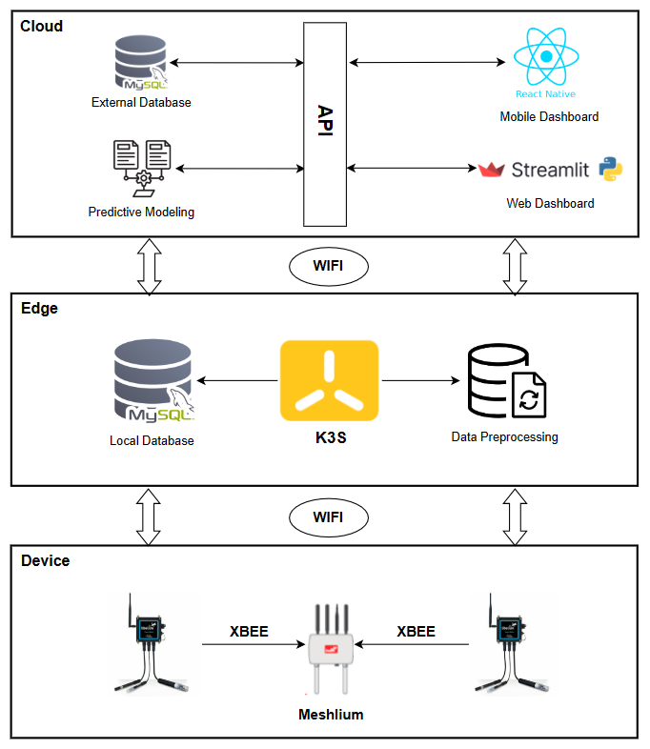
Hệ thống đề xuất
Device Layer :
Libelium Smart Water, Turbidity Sensor.
Edge Layer :
Orange Pi – K3s.
Cloud Layer :
Mô hình LSTM, Mobile – Web Dashboard.

Slide 7
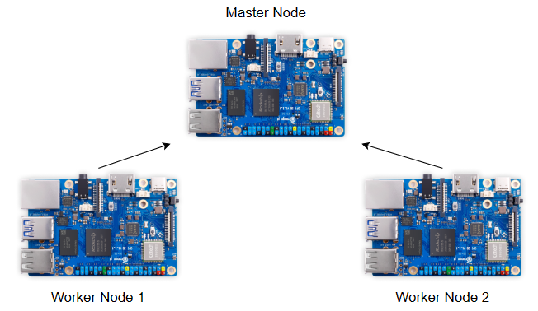
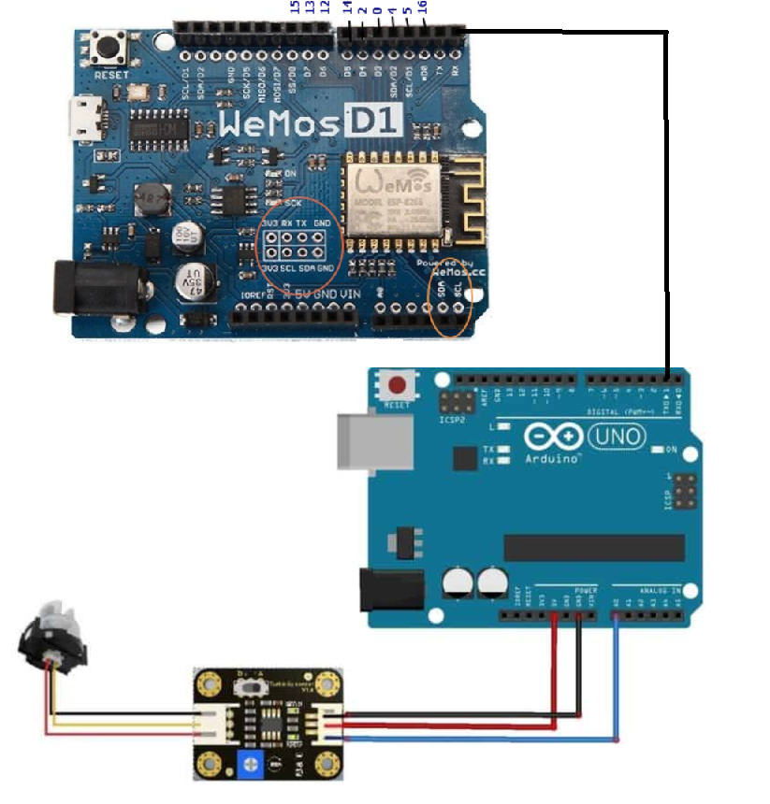
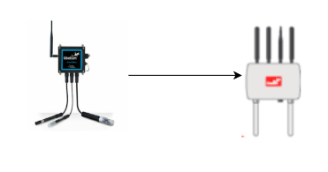
Hệ thống đề xuất
Device – Edge Layer
Edge: Orange PI 3 2G RAM
Turbidity Sensor, Arduino, Waspmote Plug and Sense
Wifi
Wifi

Slide 8
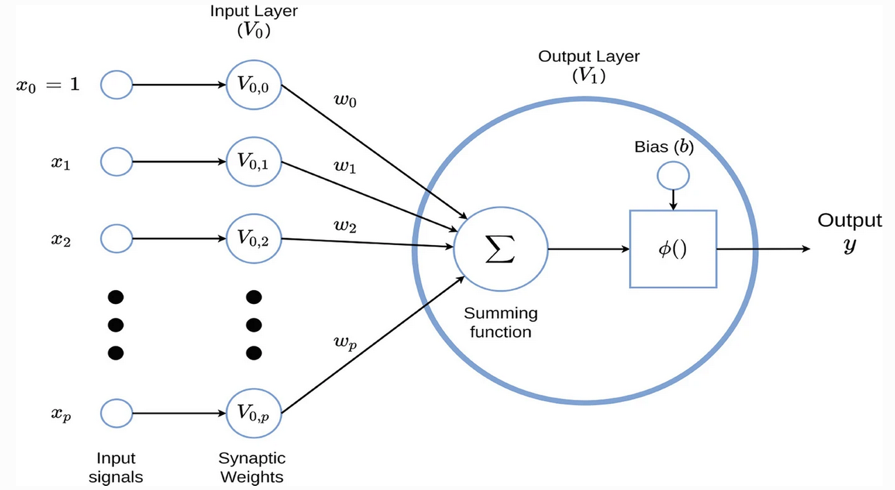
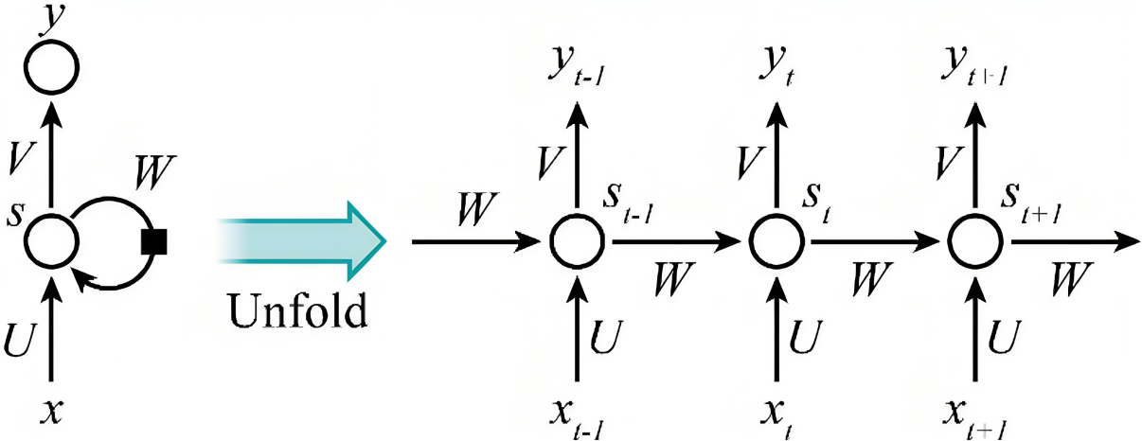
Hệ thống đề xuất
Học sâu
Mô hình mạng nơ ron nhân tạo
(Artificial neural network)
Minh hoạ mạng nơ ron tái phát
(Recurrent neural network)

Slide 9
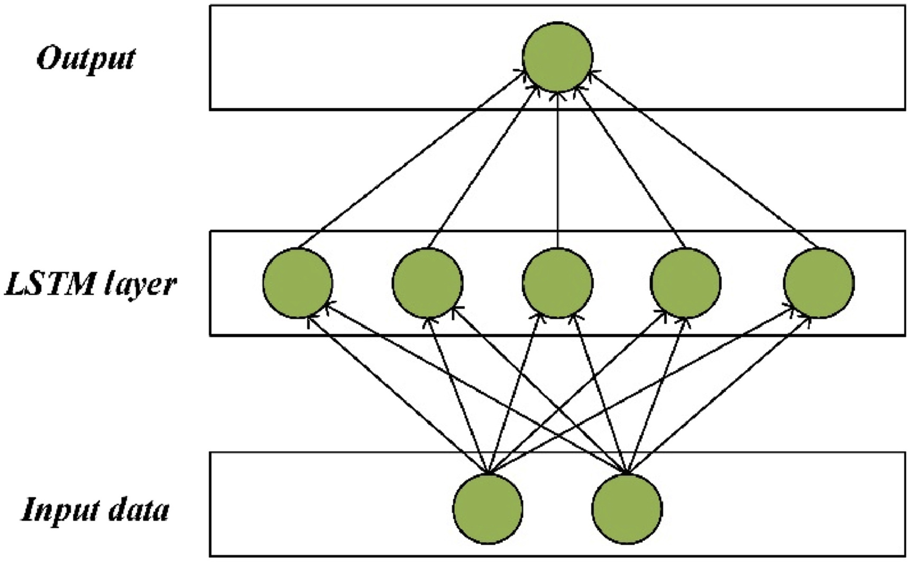
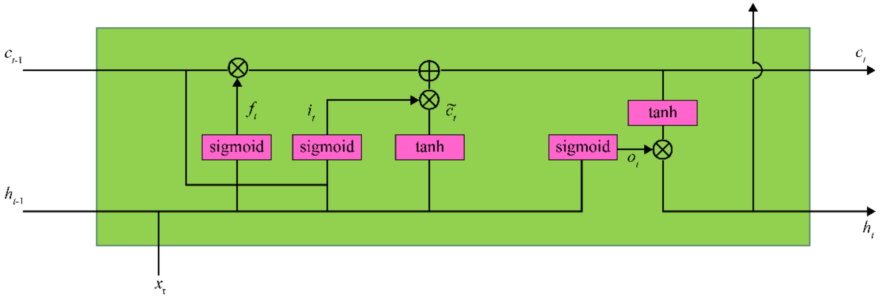
Hệ thống đề xuất
Học sâu
Minh hoạ mô hình LSTM

Slide 10
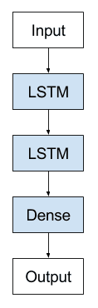
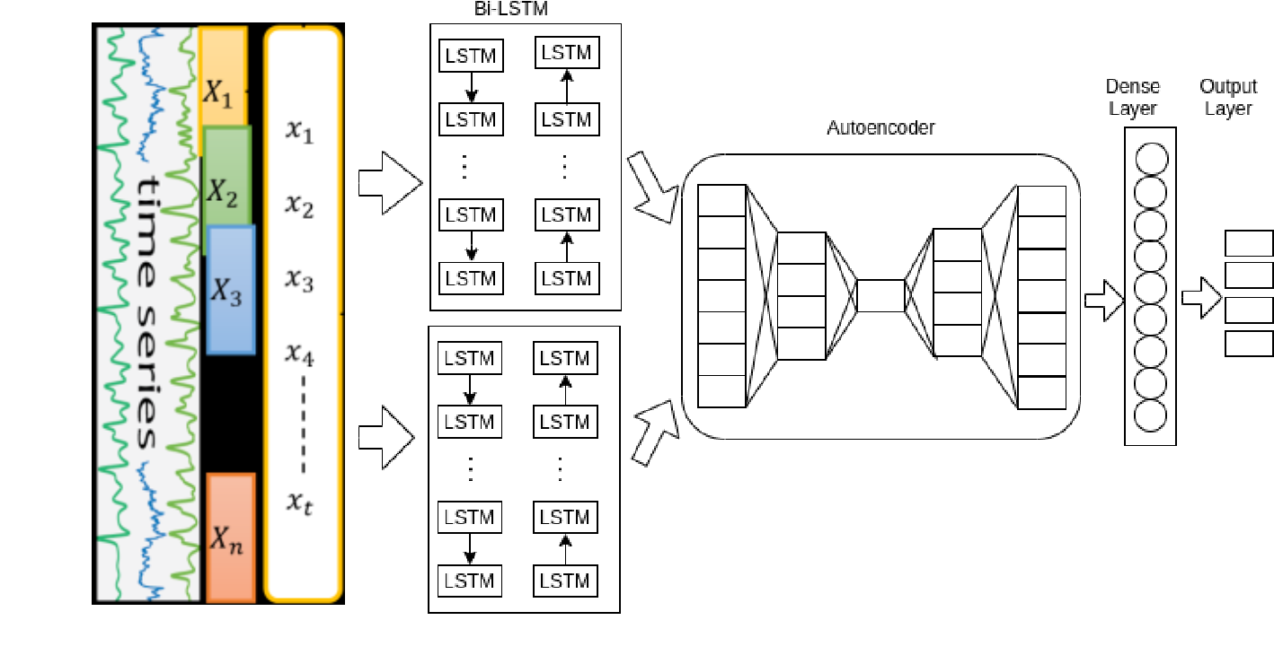
Hệ thống đề xuất
Học sâu
Stacked LSTM
BiLSTM Autoencoder

Slide 11
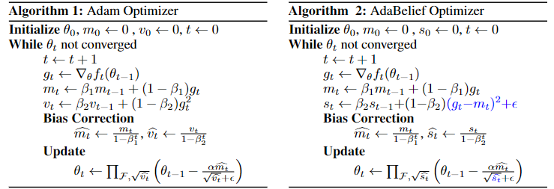
Hệ thống đề xuất
Thuật toán tối ưu hoá
Adam
AdaBelief

Slide 12
Nội dung báo cáo
Phần I: Giới thiệu bài toán
Phần II: Mô hình đề xuất
Phần III: Thực nghiệm và đánh giá
Phần IV: Kết luận và hướng phát triển

Slide 13
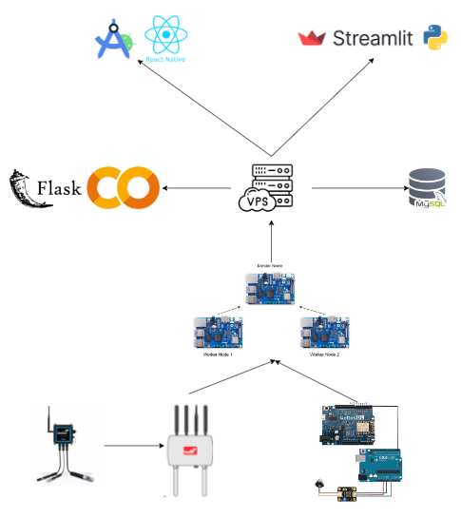
Thực nghiệm
- Phòng thí nghiệm E3.1
- VPS ubuntu 20.04 4G RAM
- Orange PI 3 2G RAM
Notes:
Thêm Môi trường thực nghiệm

Slide 14
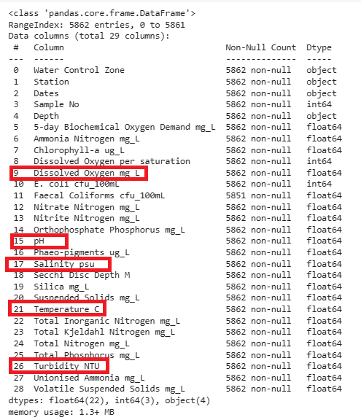
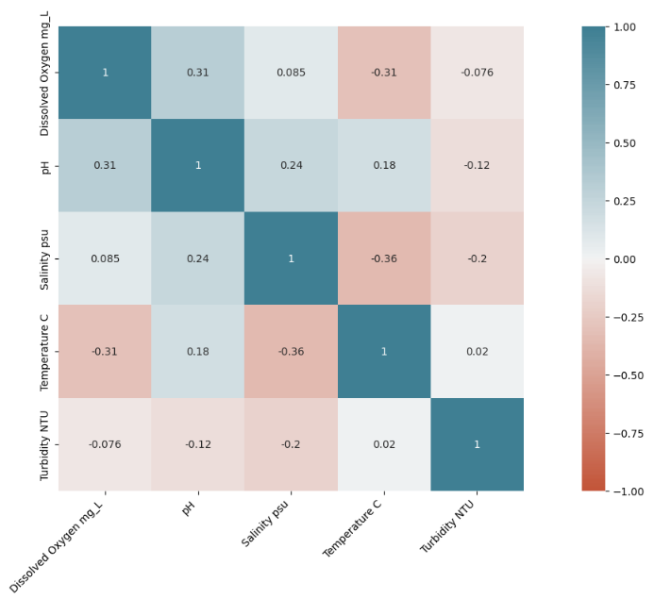
Thực nghiệm
Tập dữ liệu
MarineQuality_2015-2020 (https://data.gov.hk/)
(5862 bản ghi, 29 thuộc tính)
Notes:
Thêm Môi trường thực nghiệm

Slide 15
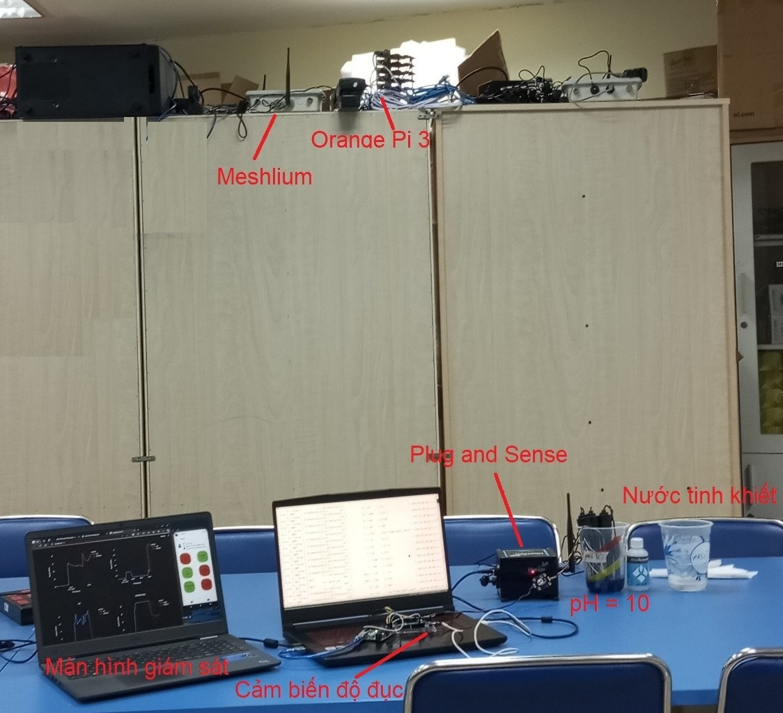
Thực nghiệm
Triển khai trên phòng thí nghiệm E3.1

Slide 16
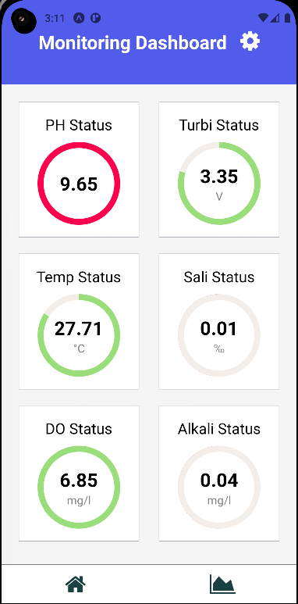
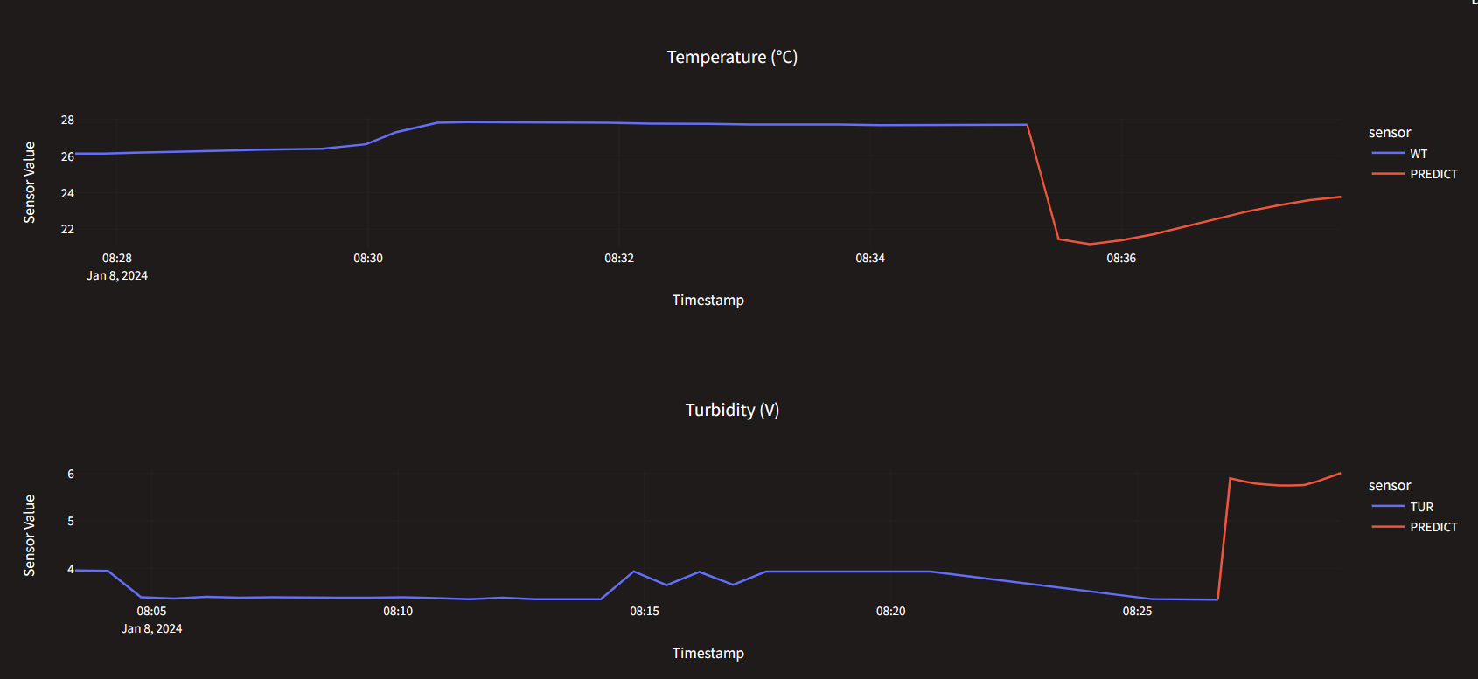
Thực nghiệm
Mobile Dashboard
Web dashboard

Slide 17
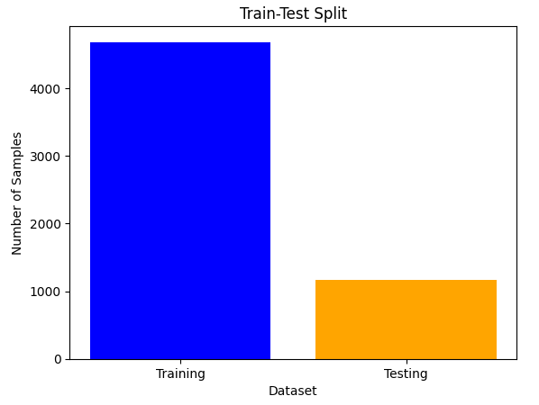
Kịch bản đánh giá mô hình học sâu
Kịch bản 1: Đánh giá Single LSTM, Stacked LSTM, BiLSTM Autoencoder với thuật toán tối ưu Adam
Kịch bản 2: Đánh giá Single LSTM, Stacked LSTM, BiLSTM Autoencoder với thuật toán tối ưu AdaBelief
Thang đo đánh giá
RMSE (Root Mean Square Error)
MAE (Mean Absolute Error)
MSPE (Mean Squared Prediction Error)

Slide 18
Kết quả đánh giá mô hình học sâu
Optimizer | Models | Epochs | Metrics
 |  |  | RMSE | MAE | MSPE
Adam | Single LSTM | 50 | 5.42 | 3.74 | 29.41
 | Stacked LSTM |  | 11.8 | 2.14 | 139.32
 | Bi LSTM Autoencoder |  | 13.2 | 6.17 | 174.23
 | Single LSTM | 100 | 3.29 | 1.53 | 10.8
 | Stacked LSTM |  | 11.8 | 2.1 | 140.15
 | Bi LSTM Autoencoder |  | 11.95 | 1.65 | 142.85
AdaBelief | Single LSTM | 50 | 3.93 | 2.16 | 15.46
 | Stacked LSTM |  | 5.07 | 3.73 | 25.69
 | Bi LSTM Autoencoder |  | 4.58 | 1.46 | 21
 | Single LSTM | 100 | 3.65 | 2.03 | 13.32
 | Stacked LSTM |  | 5.54 | 1.38 | 46.53
 | Bi LSTM Autoencoder |  | 4.5 | 1.27 | 20.33

Slide 19
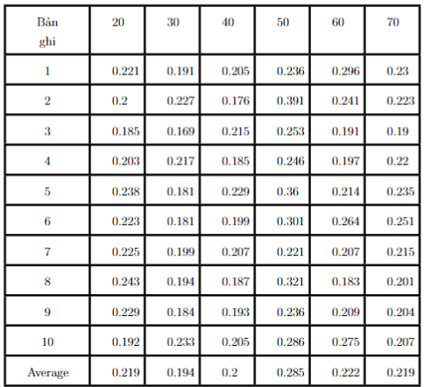
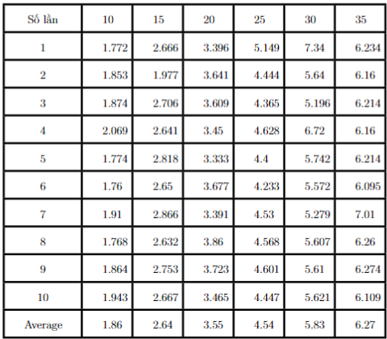
Đánh giá hệ thống
Thời gian truy xuất dữ liệu theo số bản ghi (giây)
Thời gian dự đoán dữ liệu dựa theo số giá trị muốn dự đoán (giây)

Slide 20
Nội dung báo cáo
Phần I: Giới thiệu bài toán
Phần II: Mô hình đề xuất
Phần III: Thực nghiệm
Phần IV: Kết luận và hướng phát triển

Slide 21
Kết luận và hướng phát triển
Kết quả
Xây dựng hệ thống cận biên sử dụng các công nghệ: LSTM, K3s, React Native, Python…
Khả năng dự đoán tốt, độ trễ hệ thống không quá cao.
Hướng phát triển
Áp dụng thêm nhiều mô hình học máy, học sâu khác để tìm ra mô hình phù hợp nhất.
Triển khai Trainning dữ liệu cận biên.
Tích hợp thêm nhiều công nghệ mới: Blockchain, Web3, AWS…
Notes:
2 mô hình được chọn (nêu rõ)

Slide 22

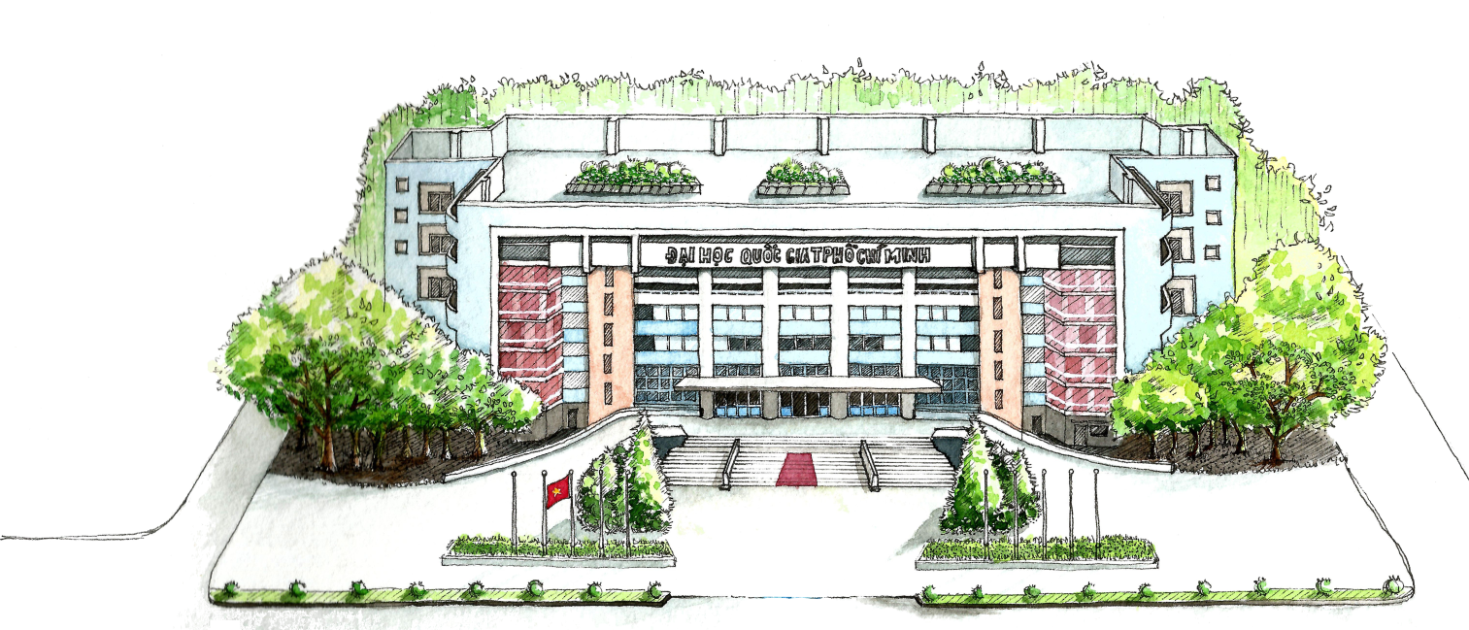
Xin cảm ơn các thầy cô đã lắng nghe.
Trường ĐH Công nghệ Thông tin
Đại Học Quốc Gia Thành phố HCM

